Slide 1
OpenCV를 활용한
졸음운전 방지 시스템
과 목 | 설계 및 프로젝트 기본I
학 과 | 의료IT공학과
담 당 교 수 | 강병익 교수님 조용석 교수님
발 표 일 | 2022년 05월 23일
발표자 / 팀장 | 19615026 오현석
팀 원 | 19615017 박세훈
 | 21615024 우지원
 | 21615048 박병인
연 락 처 | dhgustjr29@naver.com

Slide 2
A Table of Contents.
1
진행상황
2
추진일정
3
참고문헌
4
Q&A

Slide 3
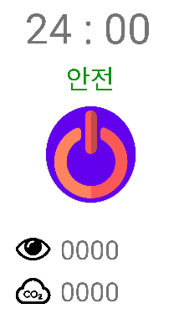
Part 1,
진행상황
앱 개발
현재시간
운전자 상태 (안전, 주의, 위험)
시작 버튼
눈 깜빡임 (분당)
Co2 농도

Slide 4
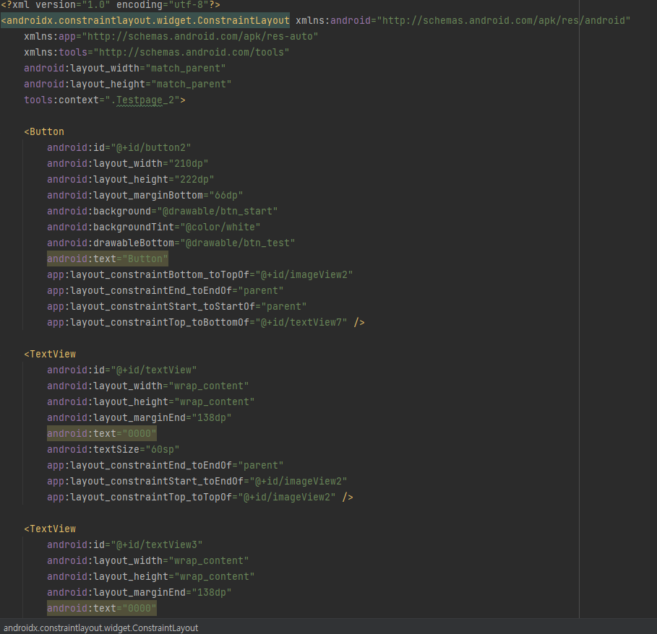
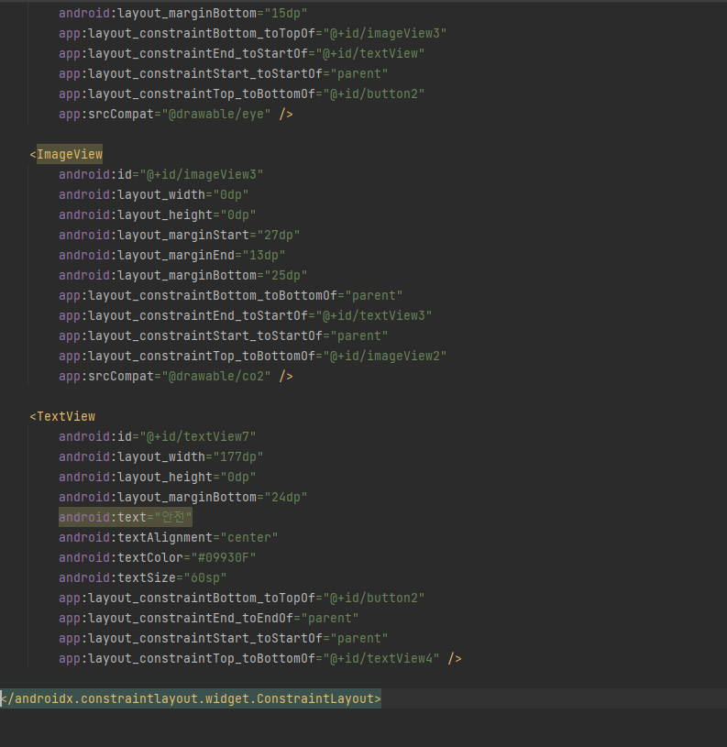
Part 1,
진행상황
앱 개발

Slide 5

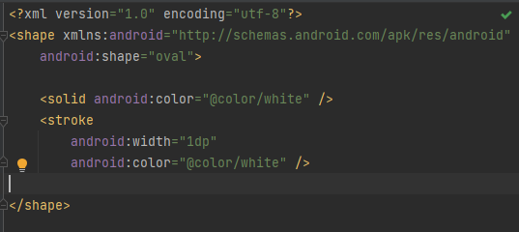


Part 1,
진행상황
앱 개발
새로 디자인한 버튼
버튼에 사용한 무료 이미지

Slide 6
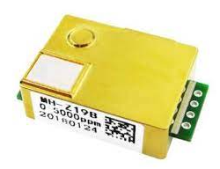
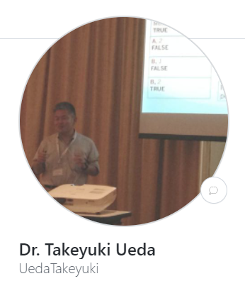
Part 1,
진행상황
이산화탄소 농도 측정
MHZ-19B 드라이버를 설치하여 센서 사용
제품명 | MHZ-19B
측정 | CO2
사이즈 | 33 mm×20 mm×9 mm
센서MHZ-19B로 이산화 탄소 측정
https://github.com/UedaTakeyuki/mh-z19/

Slide 7
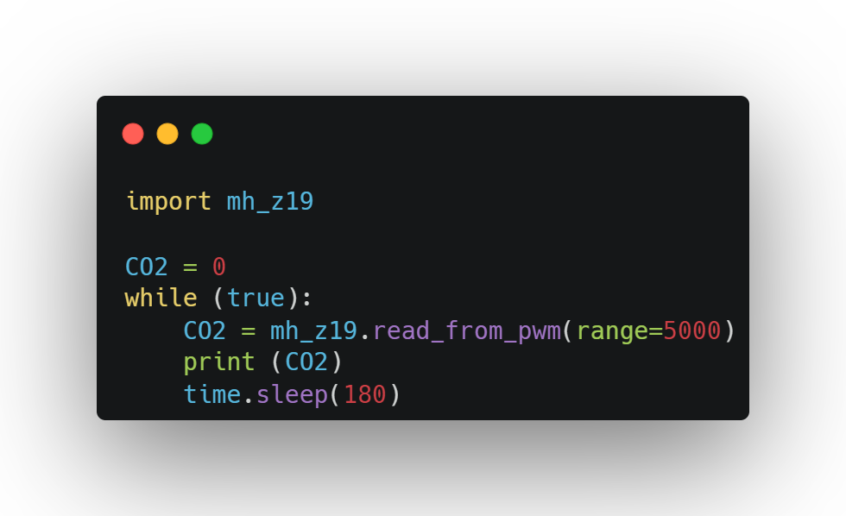
Part 1,
진행상황
이산화탄소 농도 측정
최대 5000ppm으로 측정 범위 설정
드라이버에 내장된 read_from_pwm() 함수로 3분마다 이산화탄소 농도 측정
Python 코드 사용

Slide 8
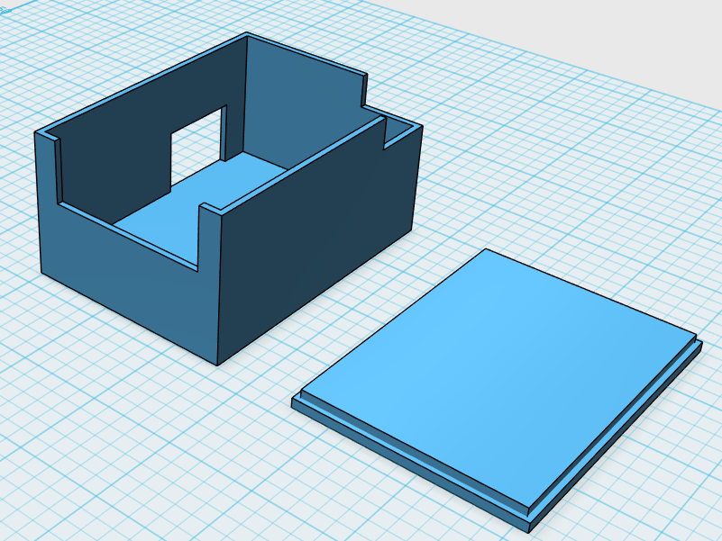

Part 1,
진행상황
외형 디자인
123D 프로그램 사용
예상 완성도

Slide 9
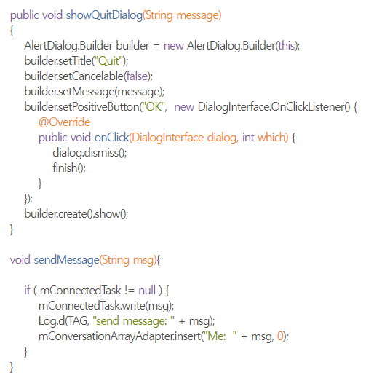
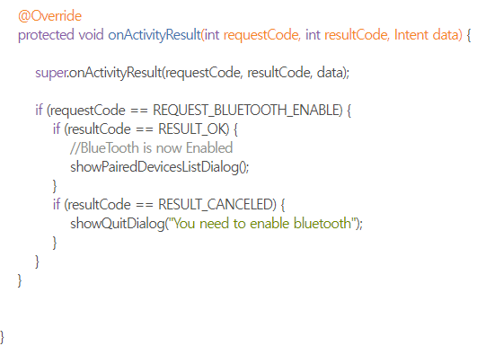
Part 1,
진행상황
앱과 라즈베리파이 연동

Slide 10
Part 2,
추진일정
타임테이블
강의주차 | 8 | 9 | 10 | 11 | 12 | 13 | 14 | 비고
앱 구현 |  |  |  |  |  |  |  | 진행중(40%)
DB구축 |  |  |  |  |  |  |  | 완료 (100%)
TTS |  |  |  |  |  |  |  | 완료 (100%)
이산화탄소 센서 |  |  |  |  |  |  |  | 진행중(70%)
OpenCV |  |  |  |  |  |  |  | 진행중(75%)
앱과 라즈베리 연동 |  |  |  |  |  |  |  | 진행중(70%)
외형디자인 |  |  |  |  |  |  |  | 완료 (100%)
최종 마무리 및 진행 상황 |  |  |  |  |  |  |  | 진행중(60%)

Slide 11
Part 2,
추진일정
개인
구분 | 강의 주 | 6 | 7 | 8 | 9 | 10 | 11 | 12 | 13 | 14 | 15 | 16 | 비고
 | 월 | 4 | 4 | 4 | 5 | 5 | 5 | 5 | 5 | 6 | 6 | 6 | -
 | 일 | 11 | 18 | 25 | 2 | 9 | 16 | 23 | 30 | 6 | 13 | 20 | -
자료 준비 | 자료조사 | △ | ▲ | - | - | - | - | - | - | - | - | - | -
 | 발표 | △ | ▲ | - | - |  | - | - | - | - | - | - | -
 | 보안 및 수정 | - | - | - | - | - | - | - | - | - | - | - | -
오현석 | 앱 개발 | - | - | △ | - | - | - | - | - | 프로젝트 최종 종합 | - | - | 진행률 40%
 | DB 구축 | - | - | △ | ▲ | - | - | - | - | - | - | - | 완료
 | Firebase 앱 연동 | - | - | - | - | - | - | - | - | - | - | - | 앱 개발 완료 후 진행
 | - | - | - | - | - | - | - | - | - | - | - | - | -
최종 보고서 |  | - | - | - | - | - | - | - | - | - | - | - | -
교과상담 |  | - | - | - | - | - | - | - | - | - | - | - | -

Slide 12
Part 2,
추진일정
개인
구분 | 강의 주 | 6 | 7 | 8 | 9 | 10 | 11 | 12 | 13 | 14 | 15 | 16 | 비고
 | 월 | 4 | 4 | 4 | 5 | 5 | 5 | 5 | 5 | 6 | 6 | 6 | -
 | 일 | 11 | 18 | 25 | 2 | 9 | 16 | 23 | 30 | 6 | 13 | 20 | -
자료 준비 | 자료조사 | △ | ▲ | - | - | - | - | - | - | - | - | - | -
 | 발표 | △ | ▲ | - | - |  | - | - | - | - | - | - | -
 | 보안 및 수정 | - | - | - | - | - | - | - | - | - | - | - | -
박세훈 | OpenCV | - | - | △ | - | - | - | - | - | 프로젝트 최종 종합 | - | - | 진행률 75%
 | 라즈베리파이 서버연동 | - | - | △ | ▲ | - | - | - | - | - | - | - | 완료
 | - | - | - | - | - | - | - | - | - | - | - | - | -
 | - | - | - | - | - | - | - | - | - | - | - | - | -
최종 보고서 |  | - | - | - | - | - | - | - | - | - | - | - | -
교과상담 |  | - | - | - | - | - | - | - | - | - | - | - | -

Slide 13
Part 2,
추진일정
개인
구분 | 강의 주 | 6 | 7 | 8 | 9 | 10 | 11 | 12 | 13 | 14 | 15 | 16 | 비고
 | 월 | 4 | 4 | 4 | 5 | 5 | 5 | 5 | 5 | 6 | 6 | 6 | -
 | 일 | 11 | 18 | 25 | 2 | 9 | 16 | 23 | 30 | 6 | 13 | 20 | -
자료 준비 | 자료조사 | △ | ▲ | - | - | - | - | - | - | - | - | - | -
 | 발표 | △ | ▲ | - | - |  | - | - | - | - | - | - | -
 | 보안 및 수정 | - | - | - | - | - | - | - | - | - | - | - | -
우지원 | 이산화탄소 센서 | - | - | △ | - | - | - | - | - | 프로젝트 최종 종합 | - | - | 진행률 70% (실험대기 중)
 | 외형디자인 | - | - | - | - | △ | ▲ | - | - | - | - | - | 완료 (제작대기)
 | - | - | - | - | - | - | - | - | - | - | - | - | -
 | - | - | - | - | - | - | - | - | - | - | - | - | -
최종 보고서 |  | - | - | - | - | - | - | - | - | - | - | - | -
교과상담 |  | - | - | - | - | - | - | - | - | - | - | - | -

Slide 14
Part 2,
추진일정
개인
구분 | 강의 주 | 6 | 7 | 8 | 9 | 10 | 11 | 12 | 13 | 14 | 15 | 16 | 비고
 | 월 | 4 | 4 | 4 | 5 | 5 | 5 | 5 | 5 | 6 | 6 | 6 | -
 | 일 | 11 | 18 | 25 | 2 | 9 | 16 | 23 | 30 | 6 | 13 | 20 | -
자료 준비 | 자료조사 | △ | ▲ | - | - | - | - | - | - | - | - | - | -
 | 발표 | △ | ▲ | - | - |  | - | - | - | - | - | - | -
 | 보안 및 수정 | - | - | - | - | - | - | - | - | - | - | - | -
박병인 | TTS | - | - | - | △ | ▲ | - | - | - | 프로젝트 최종 종합 | - | - | 완료
 | 앱과 라즈베리파이 연동 | - | - | - | - | △ | - | - | - | - | - | - | 70%
 | - | - | - | - | - | - | - | - | - | - | - | - | -
 | - | - | - | - | - | - | - | - | - | - | - | - | -
최종 보고서 |  | - | - | - | - | - | - | - | - | - | - | - | -
교과상담 |  | - | - | - | - | - | - | - | - | - | - | - | -

Slide 15
Part 3,
참고문헌
자료
1
http://ojc.asia/bbs/board.php?bo_table=LecAndroid&wr_id=94
2
https://devmozz.github.io/2018/04/23/text-to-speech/
3
https://www.news1.kr/articles/?3677916
4
https://github.com/opencv/opencv
5. https://softwaree.tistory.com/39
TTS
https://hyeals.tistory.com/80
https://stickode.tistory.com/118
https://ebbnflow.tistory.com/188

Slide 16

Q&A

Slide 17
감사합니다

